Slide 1

Konseptforståelse uke

Slide 2
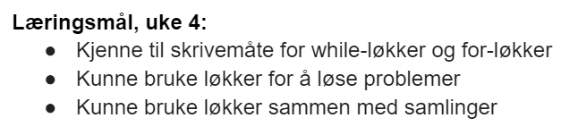
Læringsmål

Slide 3
Plan for i dag
Løkker
While-løkker
For-løkker
Kombinere løkker og samlinger
Logiske operatorer og løkker

Slide 4
Løkker
Løkker er brukt for å gjøre gitte operasjoner flere ganger
Slipper å skrive samme kodesnutt mange ganger
Bra for å gjøre operasjoner på samlinger
Man kan spesifisere når løkken hvor mange ganger løkken skal kjøre
Kan kjøre et gitt antall ganger (for-løkker)
Kan kjøre så lenge en betingelse er sann (while-løkker)

Slide 5
While-løkker
Kjører så lenge en gitt betingelse er sann
Opererer basert på et sannhetsuttrykk
Man definerer sannhetsuttrykket sjæl
For eksempel
En løkke som kjører så lenge et tall er mindre enn 10
En løkke som kjører så lenge brukerinput ikke er ‘q’ eller ‘stopp’
En løkke som kjører for evig (ikke anbefalt)
OBS: Det er lett å lage løkker som kjører for evig.
Dette vil vi unngå
Ctrl + c i terminalen for å terminere et program

Slide 6
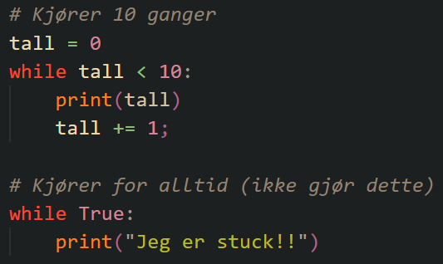
Syntaks

Slide 7
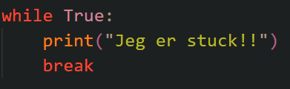
Break
break er et kodeord i Python som avslutter en løkke, selv hvis betingelsen ikke er oppnådd
Hvis man breaker en løkke, vil den stoppe med en gang
All kode som står under vil ikke kjøres
F.eks:
Vi vil helst ikke bruke kombinasjonen av while True og break

Slide 8
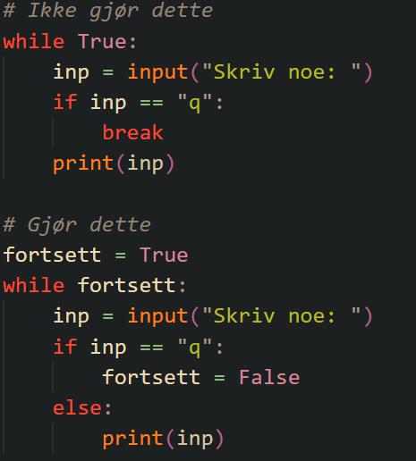

Slide 9
While-løkker evaluerer sannhetsbetingelsen hver iterasjon

Slide 10
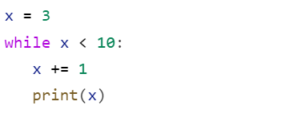
Oppgave
Forklar hva som skjer i programmet under
Når slutter while-løkka å kjøre, og hvorfor?

Slide 11
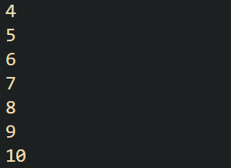
Utskrift

Slide 12
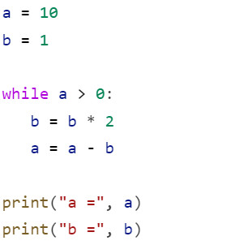
Oppgave
Hva skrives ut når man kjører programmet under?

Slide 13

Fasit

Slide 14
For-løkker
Det er flere måter å bruke for-løkker på
I hovedsak kjører for-løkker et gitt antall ganger
For eksempel:
En for-løkke som kjører 20 ganger
En for-løkke som kjører så mange ganger som det er elementer i en liste

Slide 15
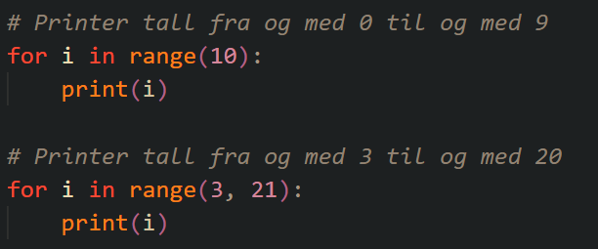
For i in range()

Slide 16
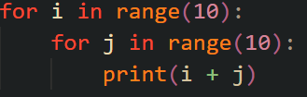
Man kan ha løkker inni løkker

Slide 17

Pause <3
Gruppe 16
Husk å registrere oppmøte :)
https://nettskjema.no/a/in1000gruppetime

Slide 18
Traversere gjennom lister
For-løkker kan brukes for å «gå» gjennom en liste
Syntaks er for ‘variabelnavn’ in ‘listenavn’
Løkka vil kjøre så lenge det er flere elementer i lista som løkka ikke allerede har traversert gjennom

Slide 19
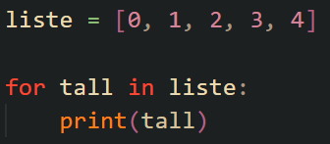
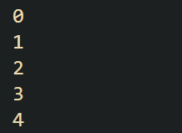
Eksempel

Slide 20
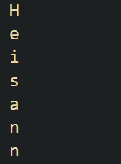
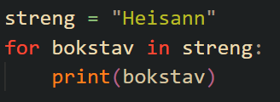
Husk! Strenger er en type liste

Slide 21
Slike løkker traverserer bare gjennom lista
For eksempel: Vi har en løkke ‘for element in list’
Hvis vi endrer variabelen ‘element’, vil ikke den originale lista endre seg
Dette er fordi variabelen ‘element’ er en kopi av elementet i lista

Slide 22
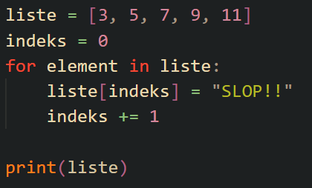
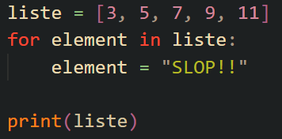


Slide 23
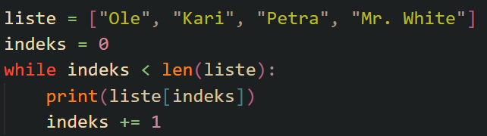
Kan også gå gjennom samlinger med while-løkker
Må være obs på å stoppe løkka i riktig tid, slik at den ikke prøver å aksessere ugyldig indeks

Slide 24
Oppgave Husker dere?
Skriv et program som inneholder en while-løkke
Inne i løkka skal bruker bes om å skrive inn et tall
Dersom tallet ikke er 10, skal løkka fortsette
Når bruker taster inn tallet 10 skal det printes ut «Programmet avsluttes», før programmet så avsluttes
Husk å typekonvertere input!

Slide 25
Logiske operatorer i while-løkker
Repetisjon:
and – begge uttrykkene må være sanne samtidig
or – en av uttrykkene må være sann (eller begge)
not – snur et uttrykks sannhetsverdi

Slide 26
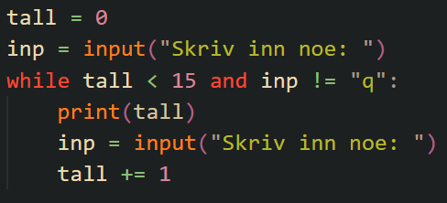
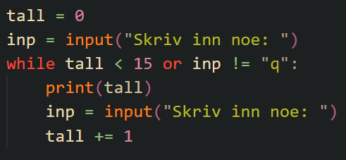

Slide 27
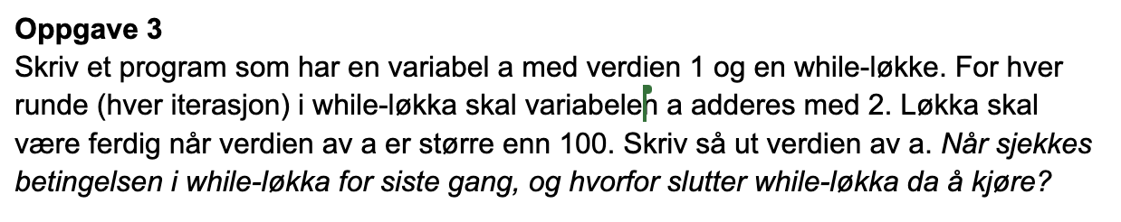

Slide 28
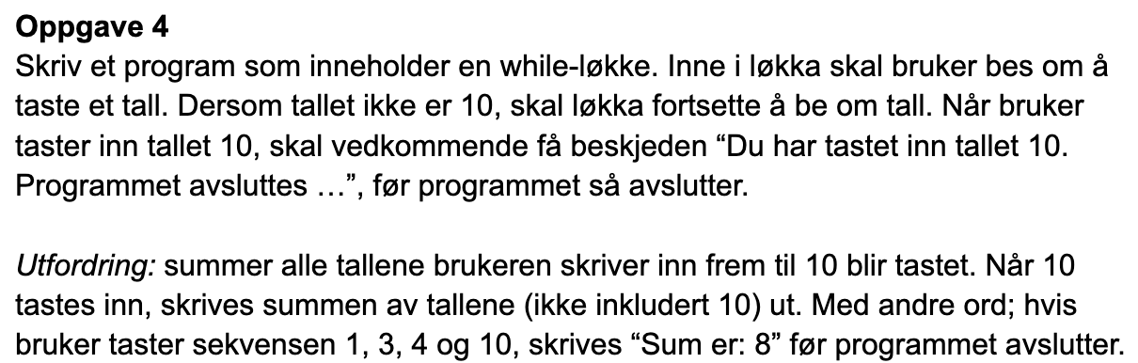

Slide 29
